Slide 1
Dıe berufe

Slide 2
der Arzt
die Ärztin

Slide 3
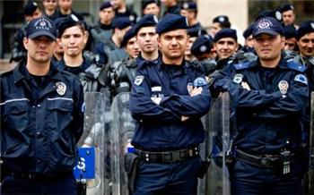
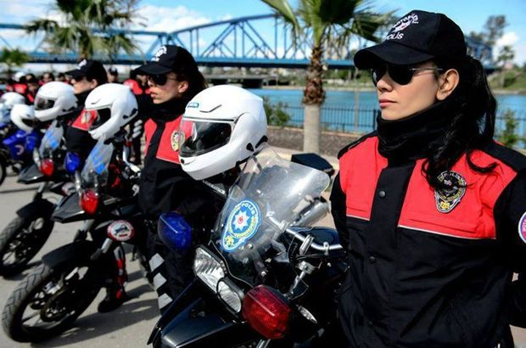
der Polizist
die Polizistin

Slide 4
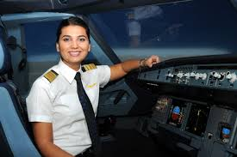
der Pilot
die Pilotin

Slide 5
der Architekt
die Architektin

Slide 6
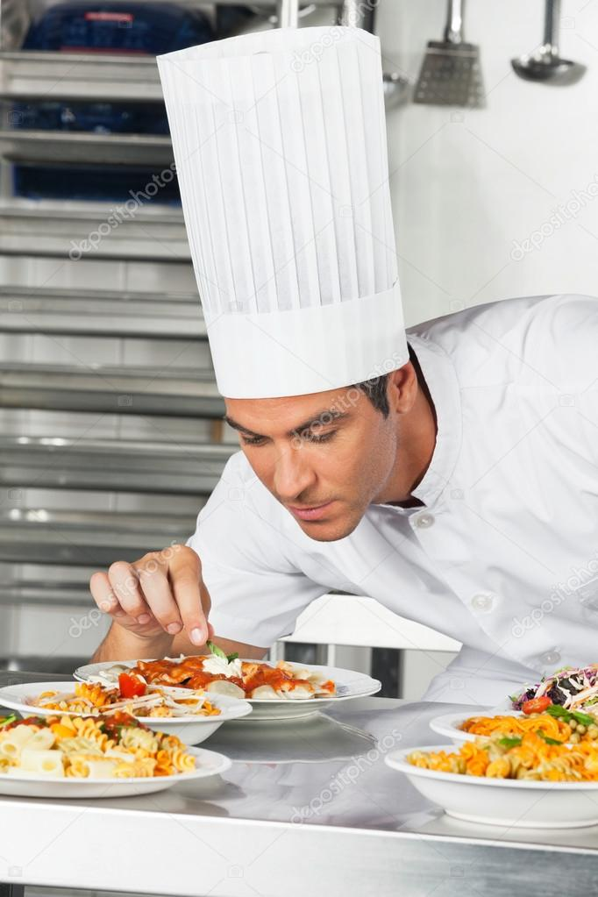
der Koch
die Köchin

Slide 7
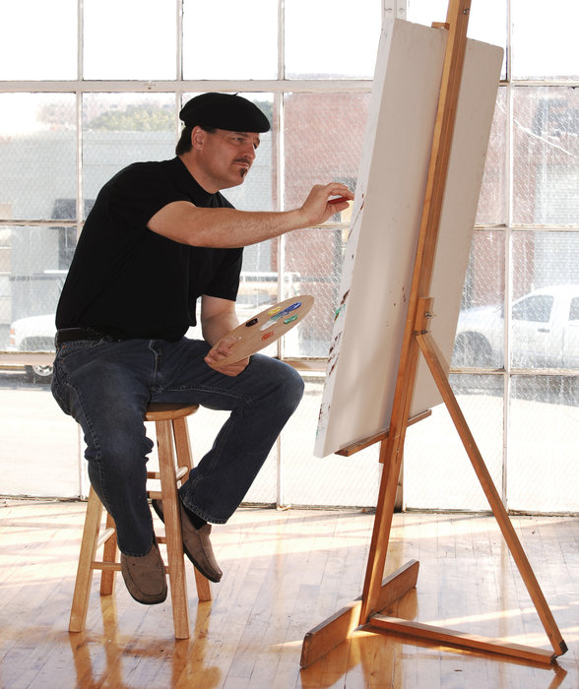
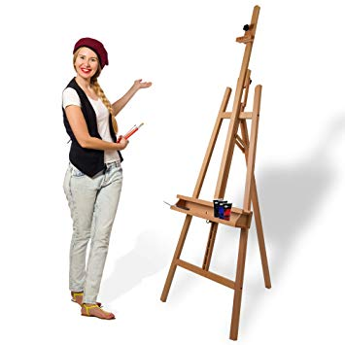
der Künstler
die Künstlerin

Slide 8
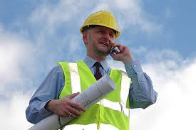
der Ingeniur
die Ingeniurin

Slide 9
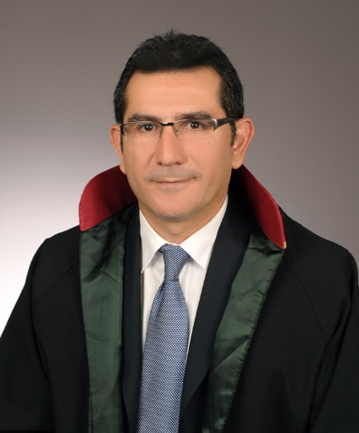
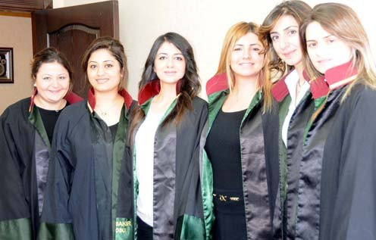
der Anwalt
die Anwältin

Slide 10
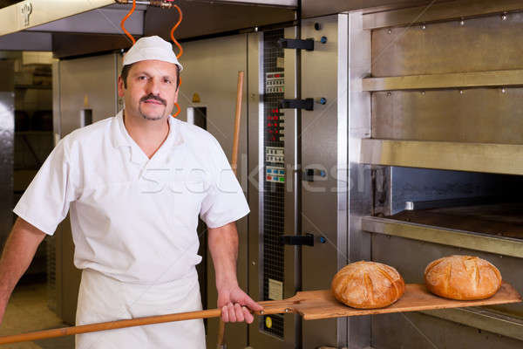
der Bäcker
die Bäckerin

Slide 11
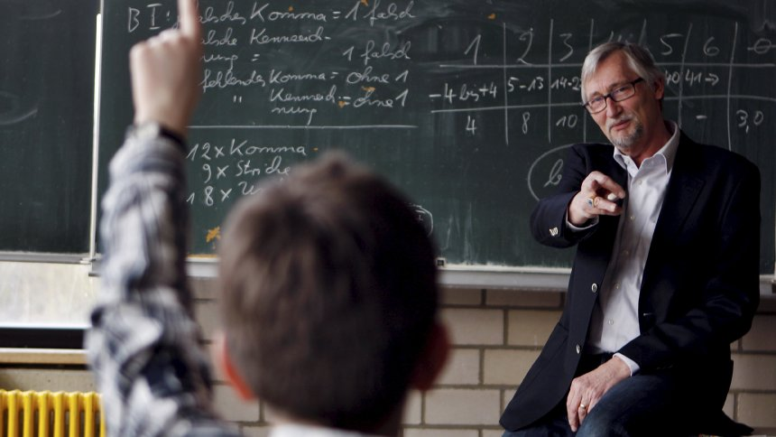
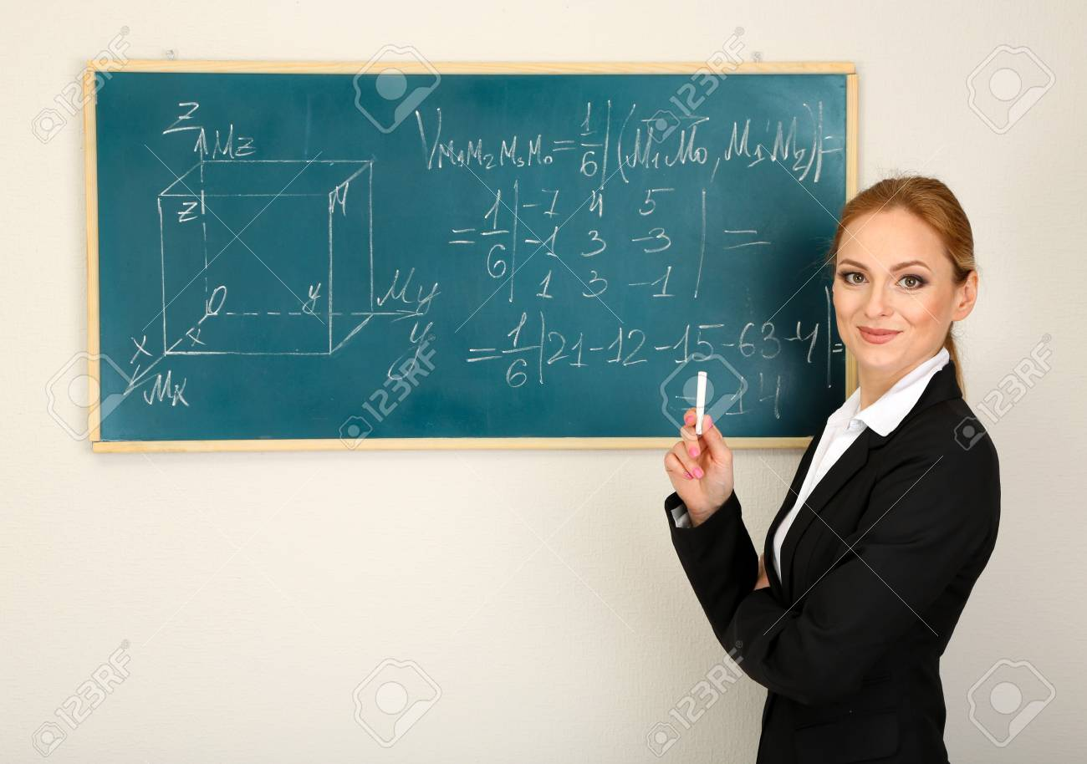
der Lehrer
die Lehrerin

Slide 12
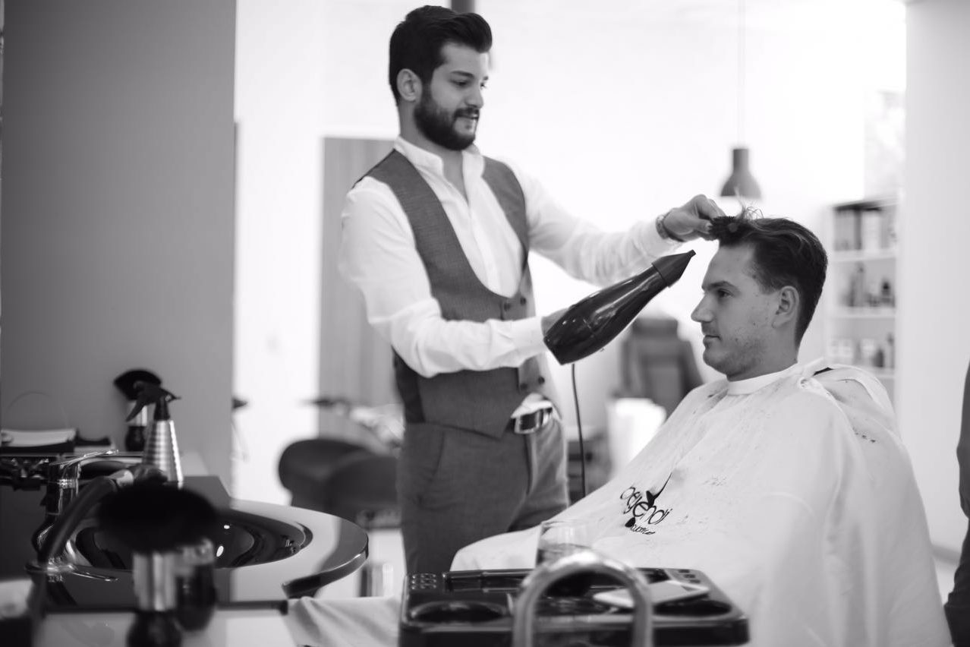
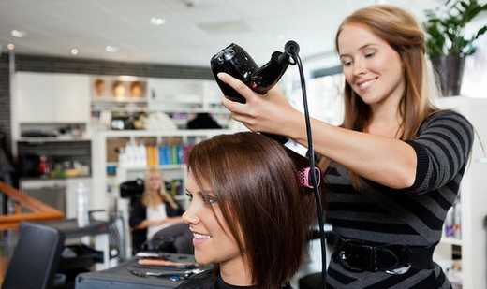
der Friseur
die Friseurin

Slide 13
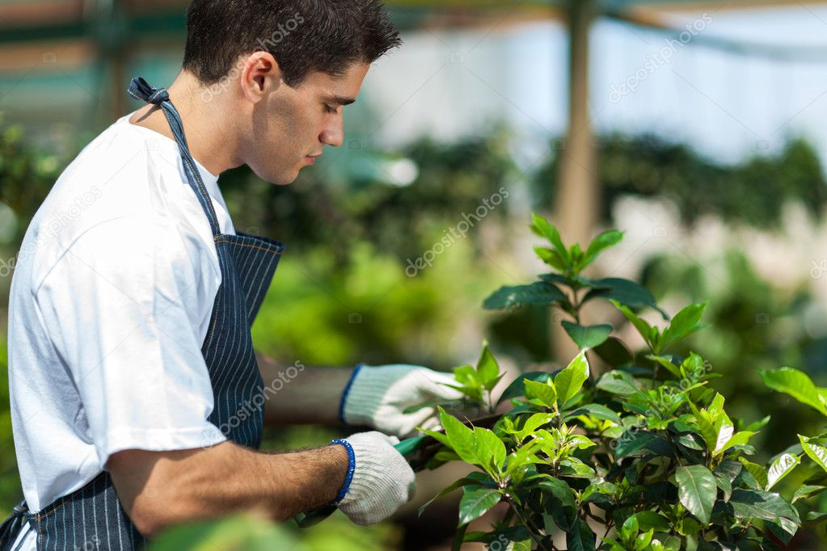
der Gärtner
die Gärtnerin

Slide 14
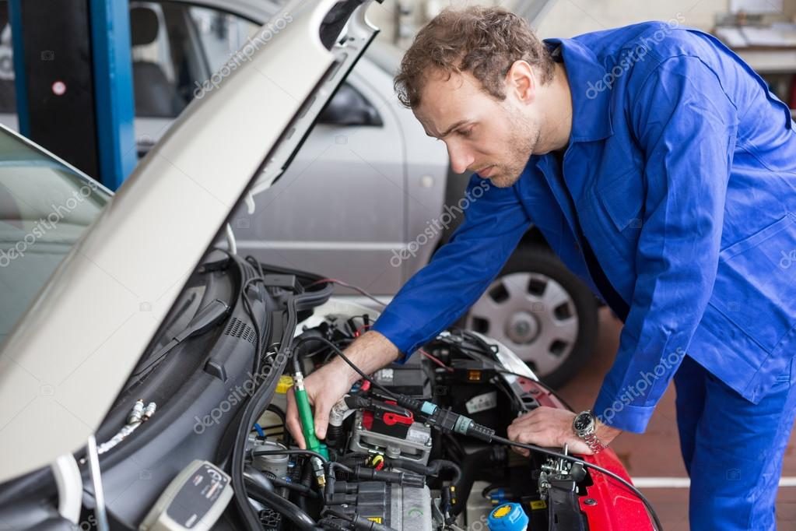
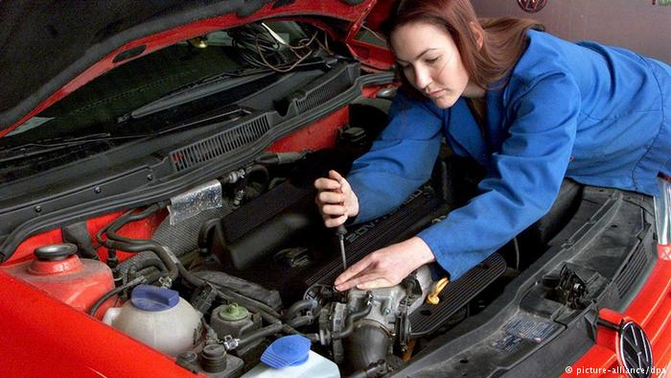
der Automechaniker
die Automechanikerin

Slide 15
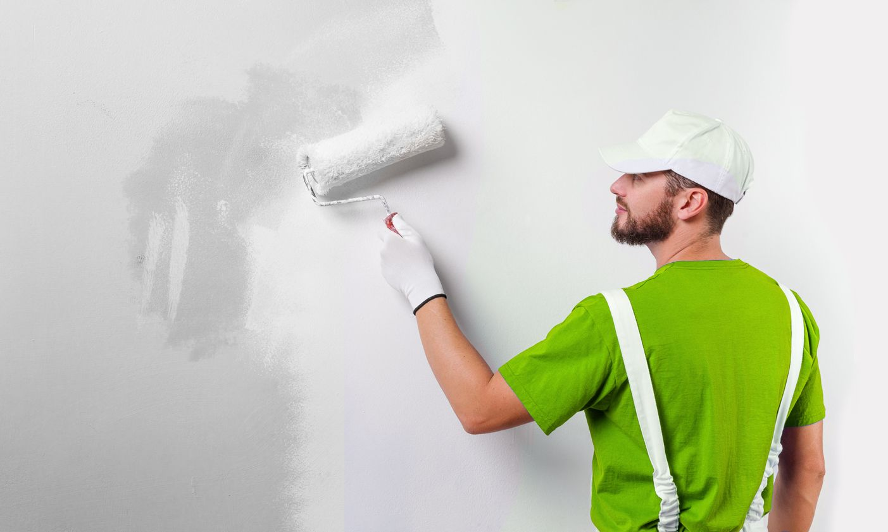
der Maler
die Malerin

